Slide 1




LIVRE BLANC SUR
L'AVENIR DE L'EUROPE
Réflexions et scénarios
pour l’UE27

Slide 2
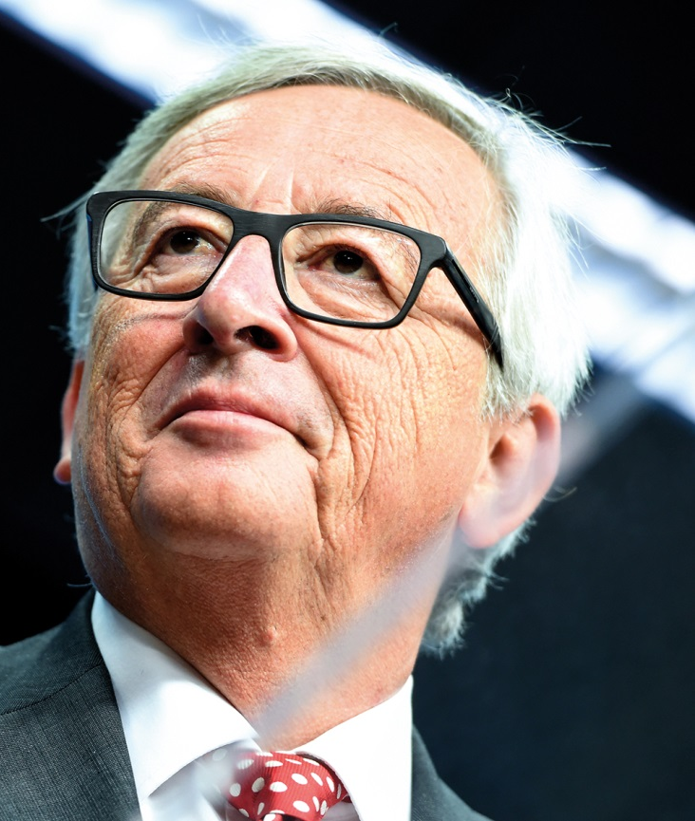



Alors que nous célébrons les 60 ans des traités de Rome,
il est temps pour une Europe unie à 27
de construire une vision pour son avenir.
Jean-Claude Juncker,
Président de la Commission européenne, le 1er mars 2017

Slide 3


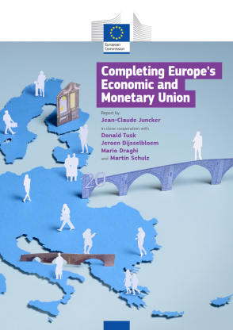
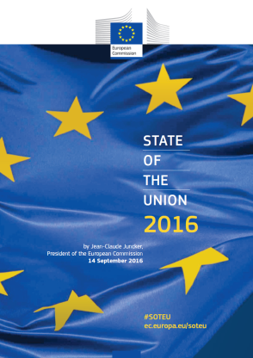

Livre blanc sur l’avenir de l’Europe
Pourquoi maintenant?
Quels fondements?
Célébrer ce qui a été accompli:
le 60e anniversaire des traités de Rome
22 juin 2015: rapport des cinq présidents intitulé «Compléter l’Union économique et monétaire européenne»
Entamer un nouveau chapitre:
une vision pour l’avenir à 27
14 septembre 2016: discours sur l’état de l’Union du président Juncker
27

Slide 4


L’histoire européenne
Démocratie
Liberté
Paix
Solidarité
Prospérité
Chances
Bien-être
Diversité
Égalité
Durabilité
Découvertes
Influence

Slide 5
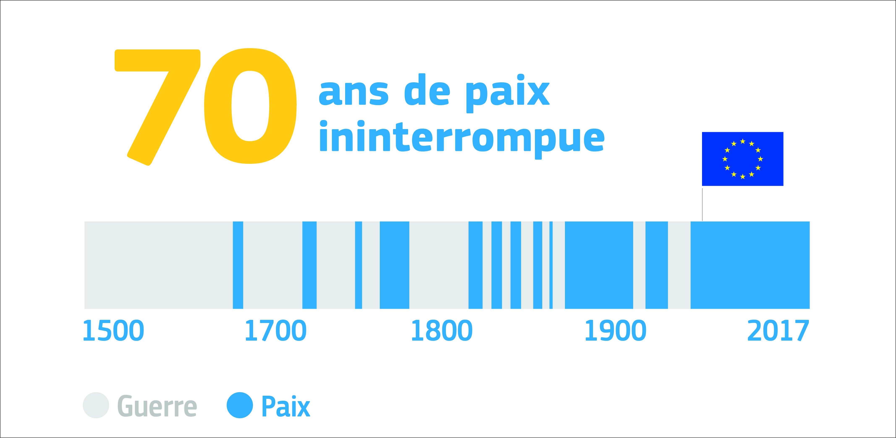
Source: Commission européenne

Slide 6
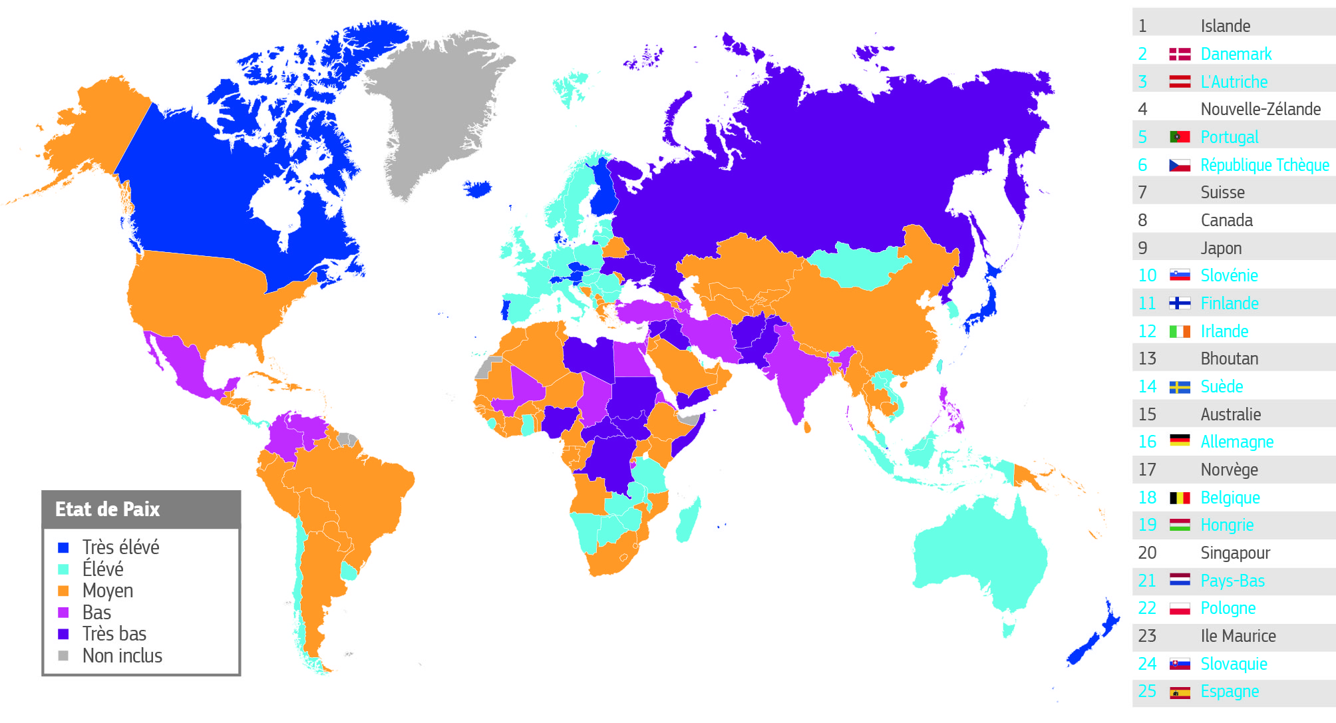
25 des pays les plus pacifiques du monde
Source: indice mondial de la paix (Global Peace Index)

Slide 7
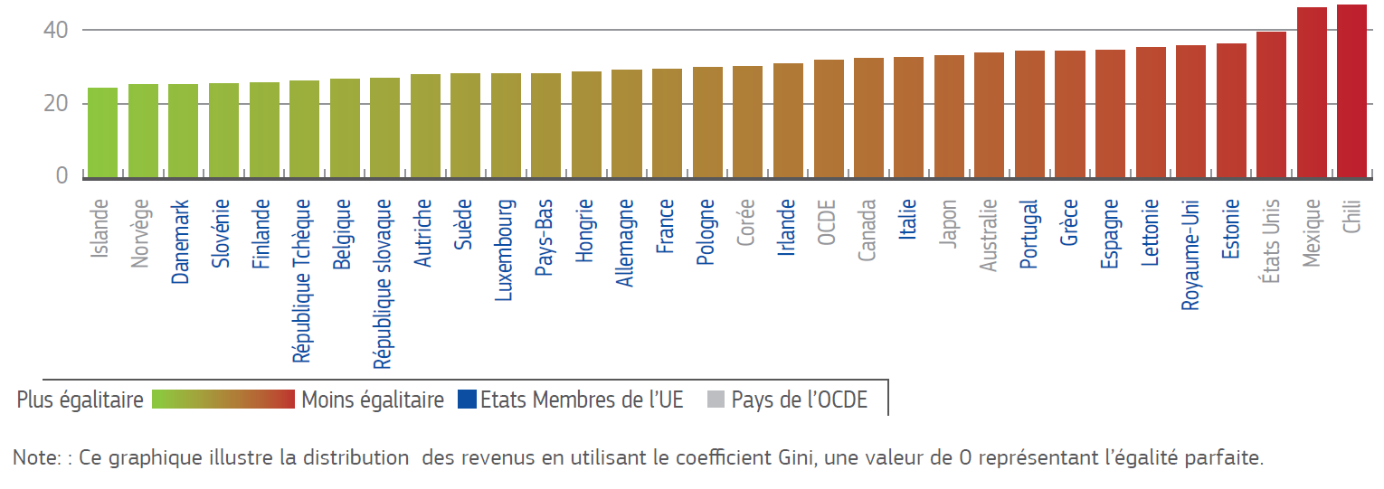
Les sociétés européennes sont les plus égalitaires du monde
Source: OCDE, dernières données disponibles

Slide 8

LES MOTEURS DE
L'AVENIR DE L'EUROPE

Slide 9




Les moteurs de l’avenir de l’Europe
Un espace changeant
dans un monde en évolution
Une profonde transformation de l’économie et de la société
Une intensification
des menaces et des préoccupations
liées à la sécurité et aux frontières
Une remise en question
de la confiance et de la légitimité

Slide 10



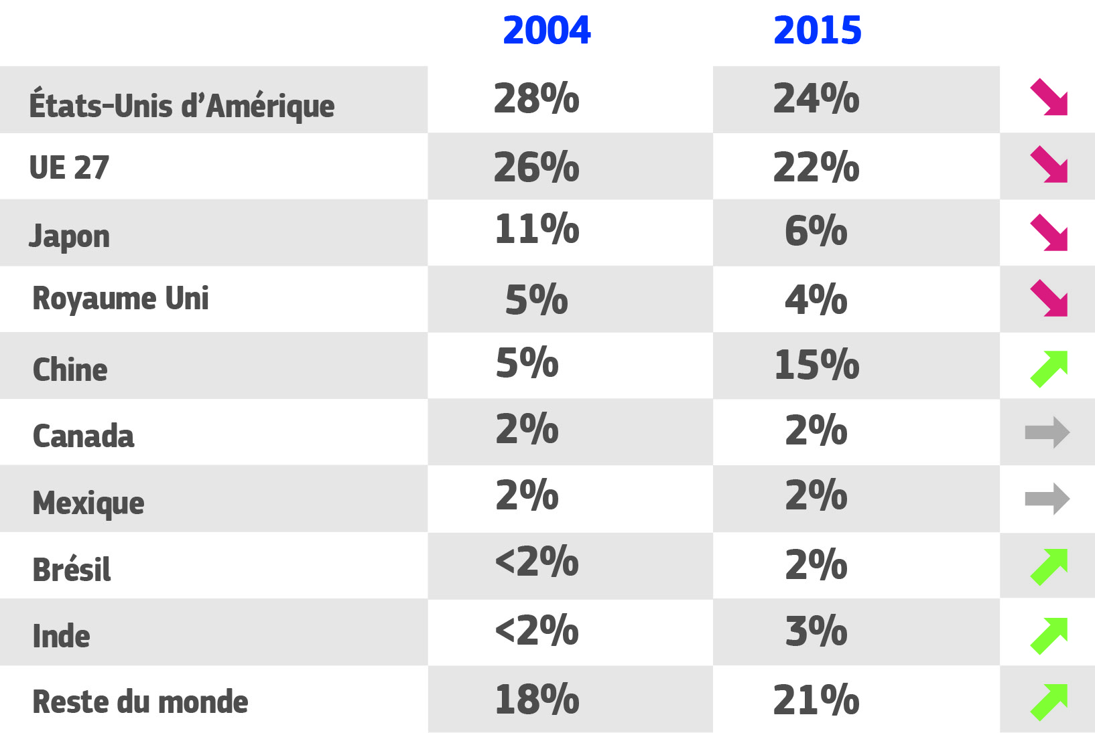
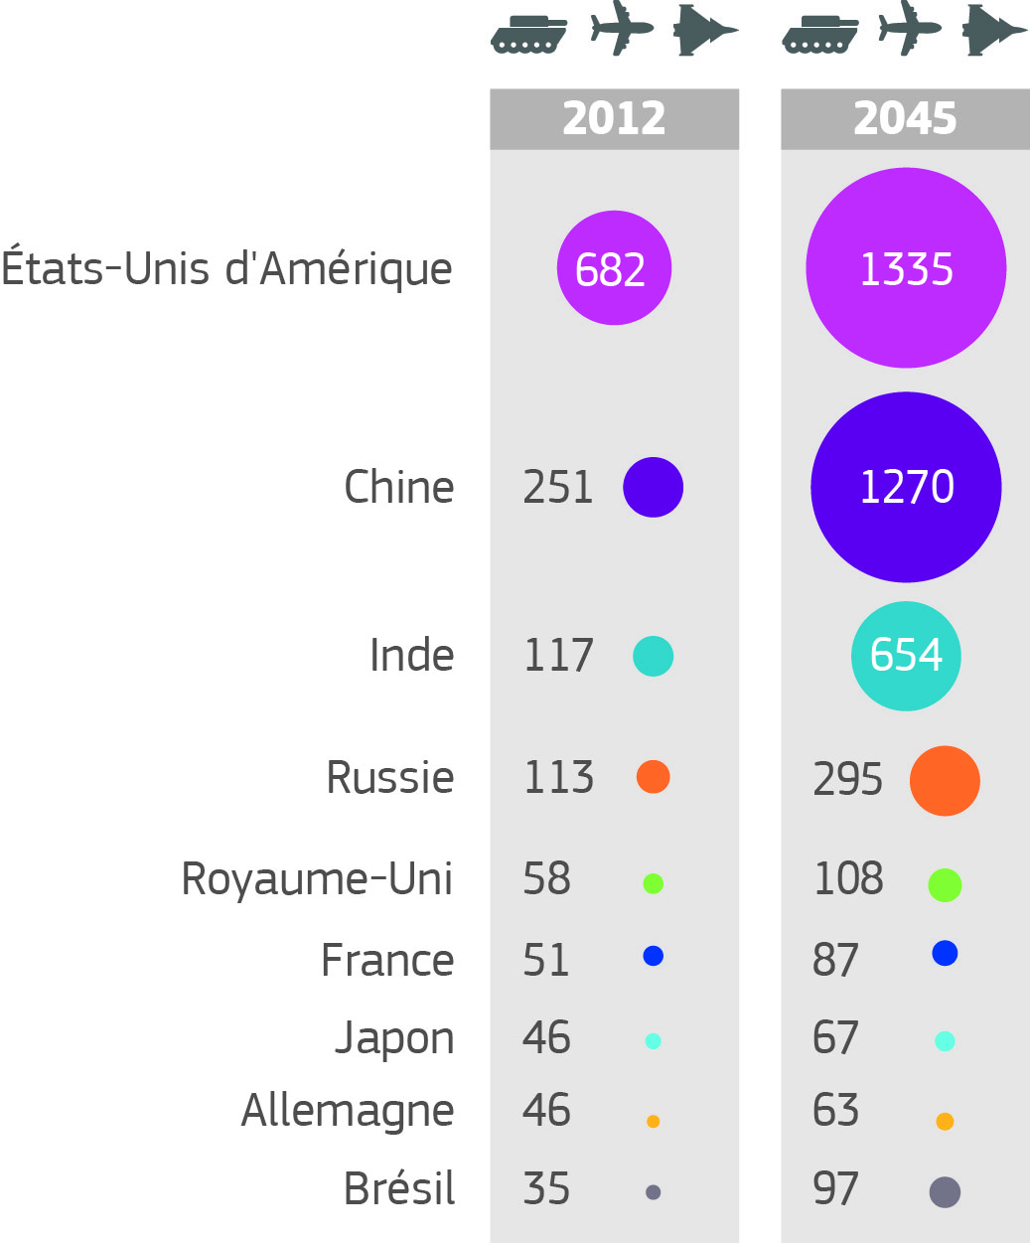

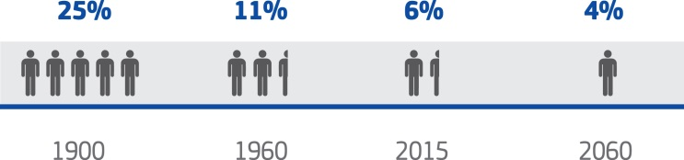
Un espace changeant dans un monde en évolution
Puissance économique
Priorités en matière de défense
Dépenses militaires d’ici à 2045 (en milliards d’USD)
Source: Eurostat et division statistique des Nations unies
Source: rapport du ministère britannique de la défense : Strategic Trends Programme: Global Strategic Trends – Out to 2045
Évolution démographique
Source: Nations unies, division statistique, et Eurostat, UE27

Slide 11


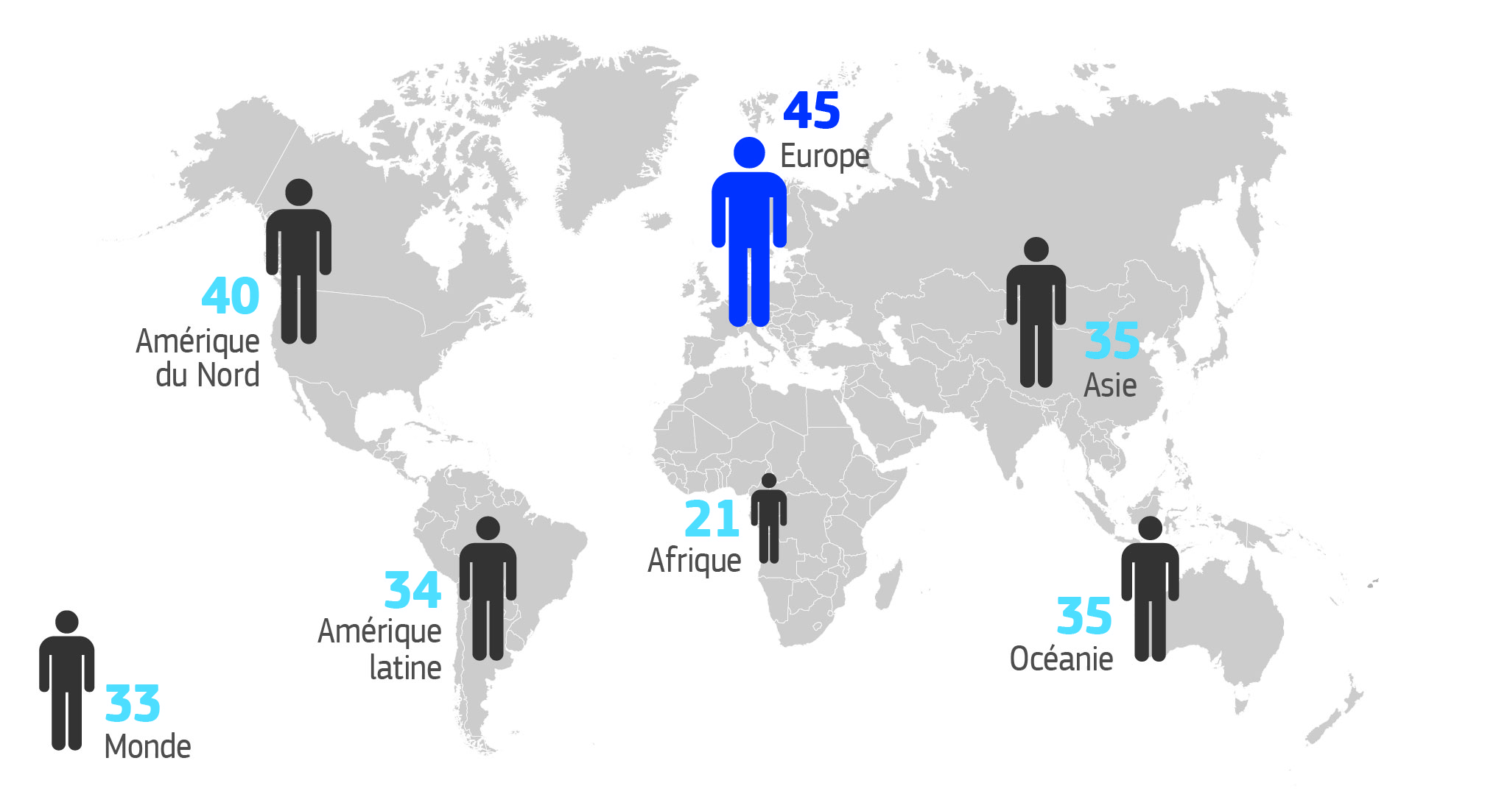
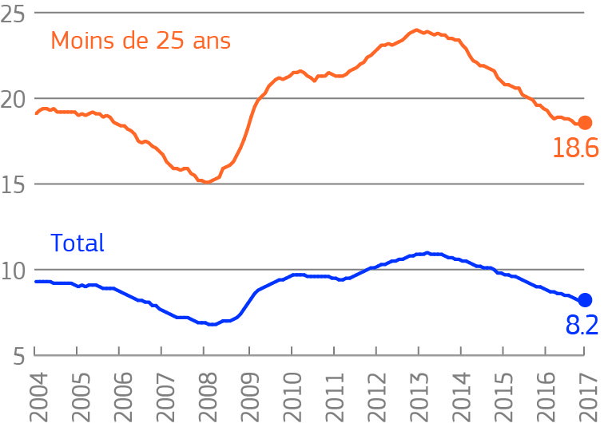


Une profonde transformation
de l’économie et de la société
Conséquences de la crise économique
Mutations démographiques
Âge médian par région du monde d'ici à 2030
Taux de chômage
Source: Commission européenne
Source: Rand Europe
Changement climatique et préoccupations écologiques
Nouvelles technologies et passage au numérique

Slide 12

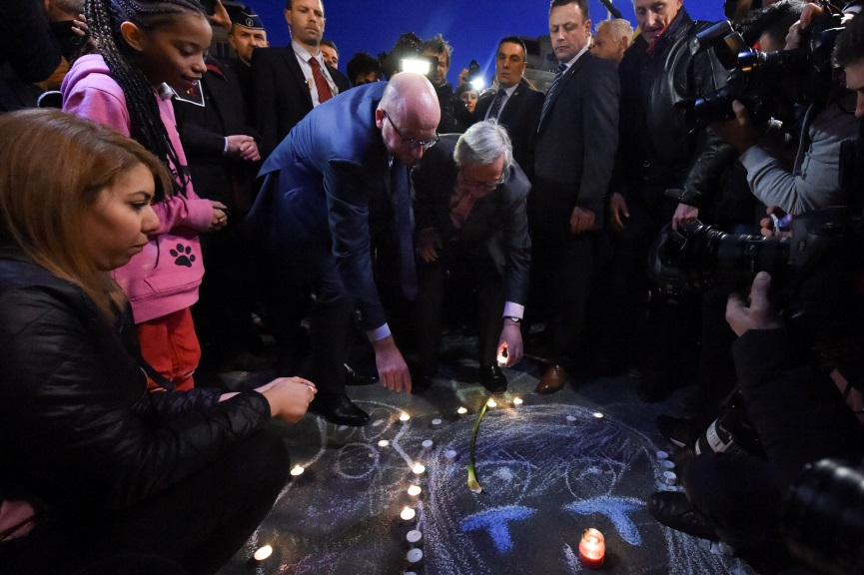
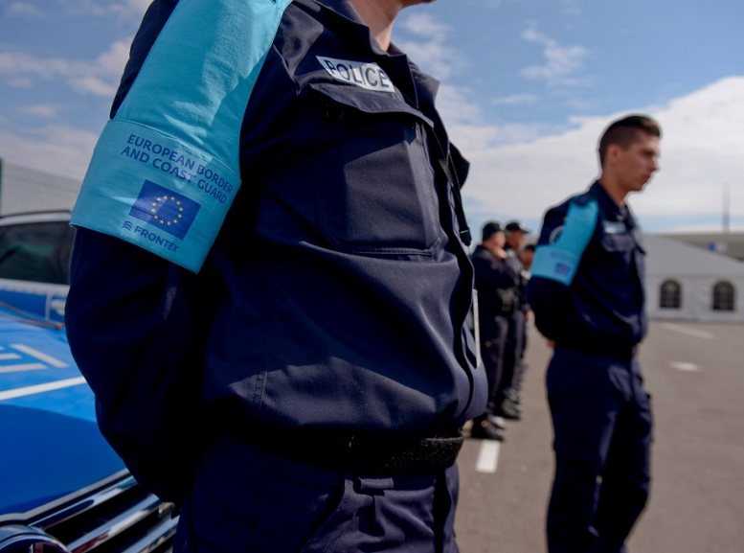
Une intensification des menaces et des préoccupations liées à la sécurité et aux frontières
Sécurité
Frontières

Slide 13
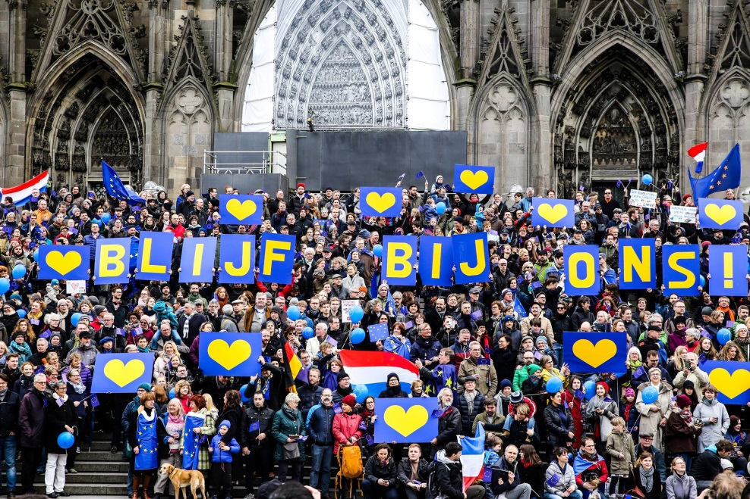


Une remise en question de la confiance et de la légitimité
Rhétorique populiste et nationaliste
Écart entre les promesses et leur réalisation
Source: ©Pulse of Europe
Cycle d’information
24 heures sur 24
et 7 jours sur 7

Slide 14
LES CINQ SCÉNARIOS

Slide 15


Cinq scénarios pour l’avenir de l’UE27
Unité
Objectif
Chaque scénario repose sur l’hypothèse que les 27 États membres avancent ensemble en tant qu’Union
Engager les gens à réfléchir à l’avenir de l’Europe et décider ensemble de la meilleure combinaison d’éléments possible
Les cinq scénarios – un aperçu de ce que pourrait être l’état de l’Union à l’horizon 2025 en fonction des choix que l’Europe fera:
  un éventail de possibilités envisagées,
  avec des recoupements entre les scénarios
  une vocation illustrative,
  plutôt que des schémas directeurs précis
  pas d’exclusion mutuelle,
  ni d’exhaustivité

Slide 16





Cinq scénarios
S’inscrire dans la continuité | Rien d’autre que le marché unique | Ceux qui veulent plus font plus | Faire moins de manière plus efficace | Faire beaucoup plus ensemble
L’UE27 s’attache à mettre en œuvre son programme de réformes positives. | L’UE27 se recentre progressivement sur le marché unique. | L’UE27 permet aux États membres qui le souhaitent d’avancer ensemble dans des domaines spécifiques. | L’UE27 concentre ses efforts sur des domaines d’action choisis, où elle fournit plus de résultats plus rapidement, et réduit ses interventions dans d’autres secteurs. | Les États membres décident de faire beaucoup plus ensemble dans tous les domaines d’action.

Slide 17

Scénario
1
S’inscrire
dans la continuité
L’UE27 s’attache à mettre en œuvre son programme de réformes positives.
Le programme d’action positif continue à produire des résultats concrets.
L’unité des 27 peut tout de même être mise à l’épreuve en cas de différend majeur.
Seule une détermination collective à atteindre ensemble les objectifs fixés permettra de combler progressivement le fossé entre les promesses et leur réalisation.

Slide 18


Scénario 1: s’inscrire dans la continuité
D’ici à 2025, cela pourrait signifier que…
… les Européens peuvent conduire des voitures automatisées et connectées (avec accès à l’internet), mais se heurtent toujours à des obstacles juridiques et techniques au franchissement des frontières.
… les Européens peuvent généralement franchir les frontières sans devoir s’arrêter pour se soumettre à des vérifications. Des contrôles de sécurité renforcés les obligent néanmoins à arriver à l’aéroport ou à la gare longtemps à l’avance.

Slide 19

Scénario
2
Rien d’autre que
le marché unique
L’UE27 ne parvient pas à s’entendre pour faire plus dans de nombreux domaines d’action, au-delà de certains aspects essentiels du marché unique.
Le processus décisionnel est peut-être plus facile à comprendre.
Il devient plus difficile de résoudre les problèmes qui concernent plusieurs États membres et, sur les défis communs, l’écart se creuse donc entre les attentes et les résultats.
Les droits que l’UE garantit aux citoyens se restreignent avec le temps.

Slide 20




Scénario 2: rien d’autre
que le marché unique
D’ici à 2025, cela pourrait signifier que…
… les contrôles réguliers compliquent le franchissement des frontières.
… il est plus difficile de trouver un emploi à l’étranger, et le transfert des droits à pension vers un autre pays n’est pas garanti.
… tomber malade à l’étranger entraîne des frais médicaux élevés.
… les Européens hésitent à utiliser des voitures connectées, en raison de l’absence de règles et normes techniques à l’échelle de l’Union européenne.

Slide 21

Scénario
3
Ceux qui veulent
plus font plus
L’UE27 permet aux États membres qui le souhaitent d’avancer ensemble dans des domaines spécifiques.
L’unité de l’UE à 27 est préservée, tandis que ceux qui veulent aller plus loin ont la possibilité d’avancer.
L’écart entre les attentes et les résultats se referme dans les pays qui souhaitent, et choisissent de faire davantage.
Des questions se posent quant à la transparence et la responsabilité des différents niveaux de prise de décision.
Les droits que l’UE garantit aux citoyens varient selon l’endroit où ils résident.

Slide 22


Scénario 3: ceux qui veulent plus font plus
D’ici à 2025, cela pourrait signifier que…
… 15 États membres établissent un corps d’officiers de police et de magistrats pour lutter contre la criminalité transfrontière. L'interconnexion totale des bases de données nationales permet l’échange immédiat des informations en matière de sécurité.
… les voitures connectées sont largement utilisées dans les 12 États membres qui ont convenu d’harmoniser leurs règles en matière de responsabilité et leurs normes techniques.

Slide 23

Scénario
4
Faire moins
de manière plus efficace
L’UE27 concentre ses efforts dans des domaines d’action choisis, où elle obtient plus de résultats plus rapidement, et intervient moins dans des domaines où son action est perçue comme n’ayant pas de valeur ajoutée.
Les Européens ont le sentiment que l’UE n’intervient que là où elle a une véritable valeur ajoutée.
En concentrant plus clairement ses ressources et son attention sur un certain nombre de domaines choisis, l’UE27 peut agir plus rapidement.
L’UE éprouve d’abord des difficultés à décider des domaines auxquels donner la priorité et de ceux dans lesquels en faire moins.

Slide 24


Scénario 4: faire moins de manière plus efficace
D’ici à 2025, cela pourrait signifier que…
… une autorité européenne des télécommunications est habilitée à libérer des fréquences pour les services de communication transfrontières utilisés, par exemple, par les véhicules connectés.
Elle protège également les droits des utilisateurs de la téléphonie mobile et de l’internet où qu’ils se trouvent dans l’UE.
… une nouvelle Agence européenne de lutte contre le terrorisme contribue à dissuader et à prévenir les attentats graves par le repérage et le signalement systématiques des suspects.

Slide 25

Scénario
5
Faire beaucoup
plus ensemble
Les États membres décident de faire beaucoup plus ensemble dans tous les domaines d’action.
Le processus décisionnel de l’UE est considérablement étendu et accéléré.
L’UE garantit plus de droits aux citoyens.
Le sentiment que l’UE manque de légitimité ou a acquis trop de pouvoir au détriment des autorités nationales risque d’aliéner certains pans de la société.

Slide 26


Scénario 5: faire beaucoup plus ensemble
D’ici à 2025, cela pourrait signifier que…
… les citoyens voyageant à l’étranger bénéficient de la protection et de l’assistance consulaires des ambassades de l’UE, qui, dans certaines parties du monde, ont remplacé les ambassades nationales. Les ressortissants de pays non-membres de l’UE souhaitant se rendre en Europe peuvent introduire leurs demandes de visa sur un même réseau.
… les véhicules connectés circulent sans problème dans toute l’Europe, car il existe des règles claires à l’échelle de l’UE. Les conducteurs peuvent compter sur une agence de l’UE pour faire respecter ces règles.

Slide 27
LA VOIE À SUIVRE

Slide 28




Quelles seront les prochaines étapes?
Il faut à présent donner la parole à ce Parlement, aux parlements et aux gouvernements nationaux, à la société civile – bref, aux citoyens… La Commission que je préside veut écouter avant de décider.
Jean-Claude Juncker, Président de la Commission européenne
Débats sur l’avenir de l’Europe dans les parlements nationaux, les villes et les régions
Débat sur les médias sociaux: #FutureOfEurope
Dialogues citoyens avec les commissaires

Slide 29



La voie à suivre
2017
25 mars
Fin avril
29 avril
Mi-mai
Fin mai
Sommet de l'UE27 – Déclaration de Rome – 60e anniversaire des traités de Rome
Document de réflexion de la Commission sur la dimension sociale de l’Europe
Conseil européen extraordinaire
Document de réflexion de la Commission sur la maîtrise de la mondialisation
Document de réflexion de la Commission sur l’approfondissement de l’Union économique et monétaire
Début juin
Document de réflexion de la Commission sur l’avenir de la défense de l’Europe
19 – 20 octobre
Conseil européen
Mi-septembre
Discours du président Juncker sur l’état de l’Union en 2017
Fin juin
Document de réflexion de la Commission sur l’avenir des finances de l’UE
14 – 15 décembre
Conseil européen
Tout au long de 2017 et 2018
Juin 2019
Débats sur l’avenir de l’Europe
Élections du Parlement européen

Slide 30
POUR PLUS D’INFORMATIONS
Avenir de l’Europe
ec.europa.eu/future-europe
L’histoire européenne
https://bookshop.europa.eu/fr/the-european-story-pbES0117157/?CatalogCategoryID=iEKep2Ix3hEAAAEud3kBgSLq

